Slide 1
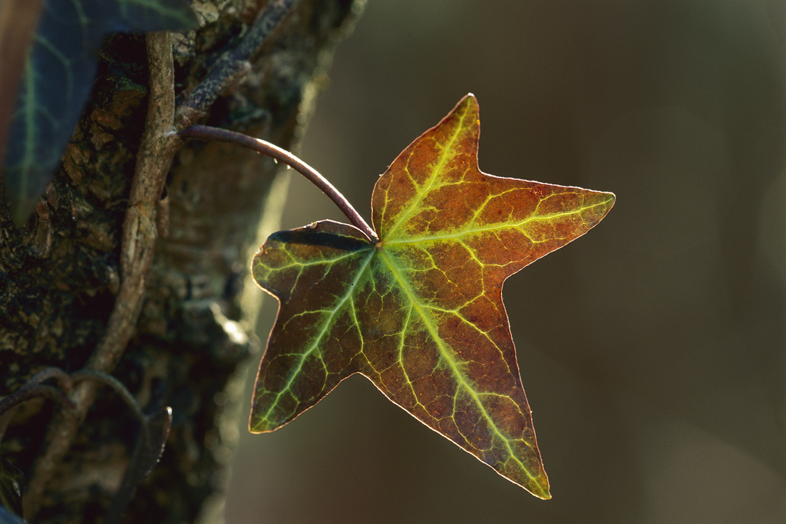

Slide 2
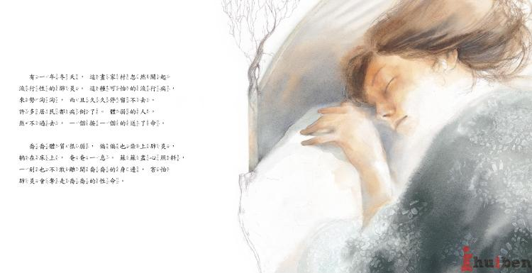
最后的常春藤叶

Slide 3
预习1
画出小说第一、二、三天描写常春藤的语句，说说琼珊的心情发生了怎样的变化，并思考为什么会发生这种变化。

Slide 4
18段 一株一株极老极老的常春藤，纠结的根已经枯萎，攀在半墙上。秋季的寒风把藤上的叶子差不多全吹落了，只剩下几根几乎是光秃秃的藤枝依附在那堵松动残缺的砖墙上。

Slide 5
40段 经过了漫漫长夜的风吹雨打，仍旧有一片常春藤的叶子贴在墙上。它是藤上最后的一片了。靠近叶柄的颜色还是深绿的，但那锯齿形的边缘已染上了枯败的黄色，它傲然挂在离地面二十来英尺的一根藤枝上面。

Slide 6
46段 那片常春藤叶仍在墙上。

Slide 7
摩西像

Slide 8
预习2
依据课文，展开想象，写一段文字，描写贝尔曼那天夜里画常春藤叶的场景。

Slide 9
就是那一片叶子
就是那一片叶子，托起了信念的朝阳。
让年轻的你，对未来充满希望。
就是那一片叶子，彰显了人性的光芒。
让年迈的你，把爱的精神远扬。

